Slide 1
Падіння Першої імперії у Франції

Slide 2
Завдання уроку
розкрити характерні риси кризи імперії Наполеона та основні причини її загибелі;
познайомитися з російським походом Наполеона та його боротьбою з шостою та сьомою антифранцузькими коаліціями;
визначити територіальні зміни в Європі;
вчитися встановлювати причинно – наслідкові зв»язки

Slide 3
Опорні поняття і дати
Опорні поняття:
Віденський конгрес;
Реставрація;
Національно – визвольний рух
Опорні дати:
24 червня 1812р. – вторгнення армії Наполеона в Росію;
7.09.1812р. – Бородінська битва;
16-19.10.1813р. – битва під Лейпцигом;
вересень 1814 – червень 1815р – робота Віденського конгресу;
18.06.1815р – битва під Ватерлоо.

Slide 4
План
Російський похід Наполеона Бонапарта.
Битва під Лейпцигом.
«Сто днів». Битва під Ватерлоо.
Територіальні зміни в Європі.

Slide 5
Актуалізація опорних знань
Як змінився характер війн Франції після термідоріанського перевороту?
З якими антифранцузькими коаліціями вела боротьбу Франція в 1799 – 1810 роках?
Які наслідки наполеонівських війн 1799 – 1810 років?
Які умови Тільзітського миру?

Slide 6
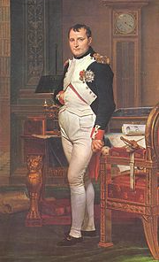
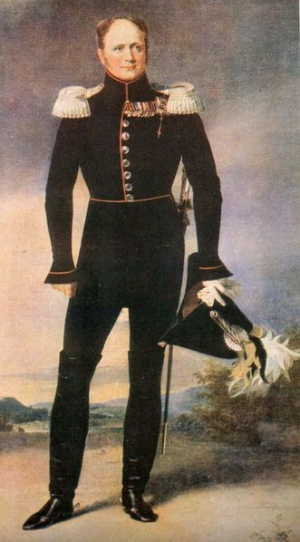
Причини війни між Францією та Росією
1. Наполеон прагнув до світового панування.
2. Приєднання Росії до континентальної блокади негативно відбилося на розвитку російської економіки.
3. Відродження Герцогства Варшавського загрожувало інтересам Росії, бо польська шляхта прагнула відновити Річ Посполиту « від моря до моря»
4. Укладання таємного договору між Росією та Пруссією про спільні дії у війні проти Герцогства Варшавського

Slide 7
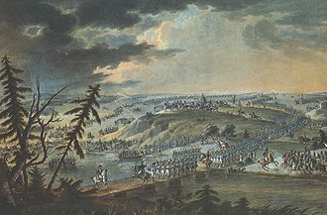
Російський похід Наполеона Бонапарта.
Співвідношення сил:
Армія Наполеона – 600 тис.чол
Армія Росії – 240 тис. чол., які входили до складу 3 армій.
24 червня 1812 року – вторгнення армії Наполеона в Росію

Slide 8
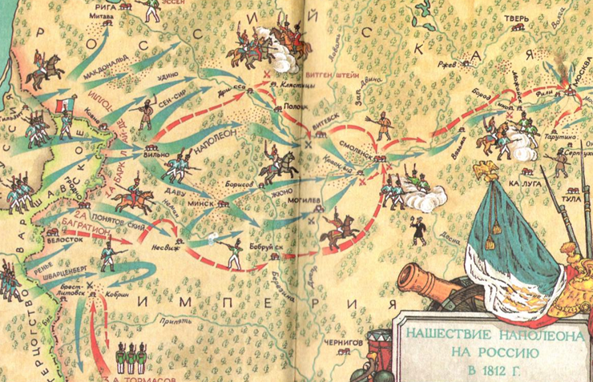

Slide 9
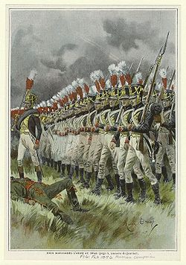
Відступ російської армії.
16 – 18 серпня 1812 року - Смоленська битва.
Призначення головнокомандуючим російськими військами М.І.Кутузова.

Slide 10
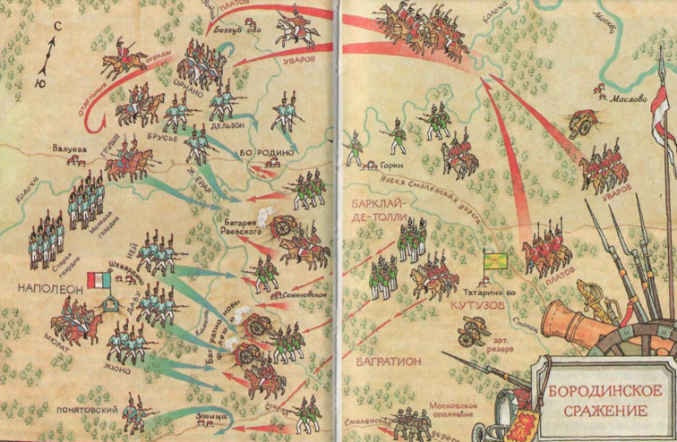

Slide 11
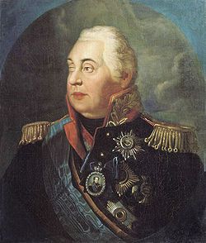
Підсумки Бородінської битви
Втрати сторін, за різними оцінками, склали:
російська армія — 38 000-45 000 чоловік, у тому числі 23 генерали.
французька армія — 30 000-50 000 чоловік, у тому числі 48 генералів.
Жодна зі сторін не змогла цілком домогтися поставлених перед собою цілей.
Через великі втрати і відсутність резервів, Кутузов прийняв рішення відвести війська, відкриваючи в такий спосіб шлях до Москви.
Наполеон, в свою чергу, намагався в одному бою розгромити російську армію, але мети не досяг.

Slide 13
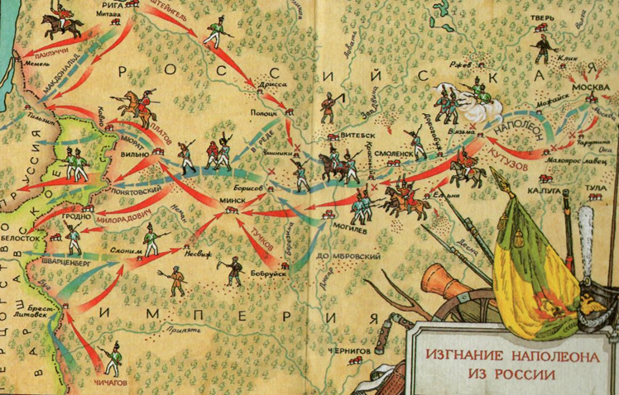

Slide 14
Битва під Лейпцигом.
Створення Наполеоном нової армії.
Утворення шостої антифранцузької коаліції у складі Росії, Великої Британії, Пруссії, Австрії, Швеції, Іспанії, Португалії.
16 – 19 жовтня 1813 року – битва під Лейпцигом.
Поразка армії Наполеона та повернення її на територію Франції.
Наслідки: розпуск Рейнського союзу, ліквідація Вестфальського королівства, ліквідація французького панування в німецьких землях, Голландії

Slide 15
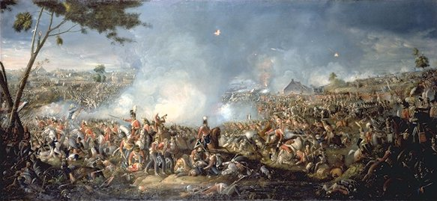
«Сто днів». Битва під Ватерлоо.
Опрацювати п.3 параграфа 4 ( с.57-60) і визначте:
1.Які наслідки спільних дій союзних військ проти Наполеона у 1814 році?
Що таке реставрація?
Хто посів королівський престол у Франції?
Які зміни відбулися в державному управлінні Франції?
Що означає термін «сто днів»?
В результаті якої битви Наполеон остаточно зрікся влади?

Slide 16
Територіальні зміни в Європі.
Вересень 1814 – червень 1815 р. – Віденський конгрес.
За матеріалом підручника с.60 – 61 познайомтеся з територіальними змінами в Європі.
20 листопада 1815 року – укладення ІІ Паризького мирного договору.

Slide 17
Закріплення
Які причини падіння Першої імперії у Франції?
В чиїх інтересах були прийняті рішення на віденському конгресі?

